Slide 1
GPUからの疑似的なシグナル送信によるプロセスレベル障害からの復旧
九州工業大学
木村健人 光来健一

Slide 2

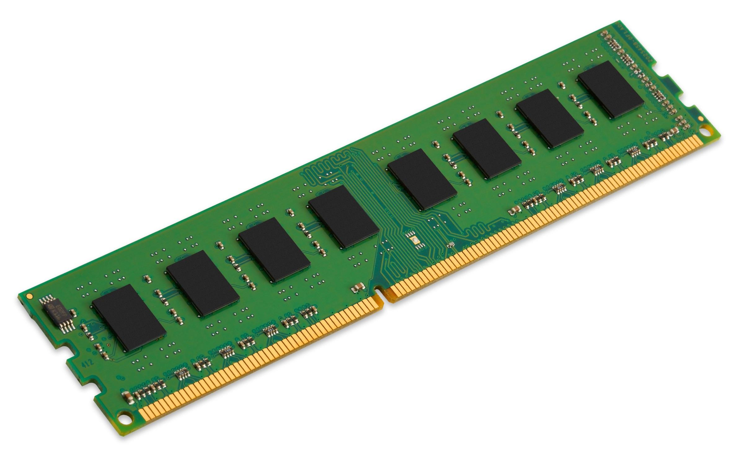
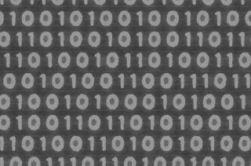
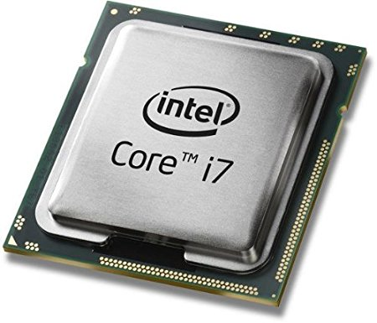
システム障害
近年の大規模かつ複雑なシステムにおいて障害を回避するのは難しい
  Amazon Prime Dayの障害で7200万ドルの損失(2018)
障害の主な原因
  ソフトウェアの不具合
  システムのリソース不足
  設定・操作ミス
CPU
メインメモリ
カーネル

Slide 3


システム障害からの復旧
システム障害の発生時には迅速かつ正確に障害を検知してシステムの復旧を行う必要
  管理者はリモートログインして障害原因の除去を試みる
  ソフトウェアの不具合時にはログインできないことも多い
  リソース不足時にはログインに長い時間がかかり、ログイン後の作業の応答性も悪い
障害
リモートログイン

Slide 4
システムリセットによる復旧
システムが応答しない場合に残された手段はハードウェアリセット
  IPMI
    ネットワーク経由で管理用ICチップにアクセスしてリセット
  リモート電源管理装置
    ネットワーク経由でサーバの電源を遮断
  ハードウェア・ウォッチドッグタイマ
    システムからの信号が途絶えた場合にリセット
リセット

Slide 5
システムリセットの問題
データが失われる危険性がある
  ディスクに保存されていなかったアプリケーションのデータ
  ディスクに書き戻されていなかったファイルのデータ
データの消失を防ぐ機構も提案されてきた
  Rio File Cache [Chen et al.’96], Otherworld [Depoutovitch et al.’10], etc
  データの復旧は必ずしもできるわけでない
  修復できてもコストや時間がかかる
障害

Slide 6
GPUfas
GPU上の復旧システムがOSの挙動を間接的に変更することでシステム障害から復旧
  GPUからメインメモリ上のOSデータを書き換える
  例：障害の原因プロセスを強制終了
  できる限りシステムリセットを避け、データ消失を防ぐ
  完全な復旧ができない場合、仮復旧をしてデータ保存後再起動
復旧対象システム
プロセス
ホスト
書き換え
制御
復旧
システム
OS
CPU
メインメモリ
GPU

Slide 7
障害モデル
本発表ではプロセスレベルのリソース不足による障害を対象とする
  OSカーネルは正常に動作すると仮定
  システム障害からの復旧の第一歩
本発表の対象外
  カーネルレベルでのリソース不足
  デッドロックによる無限待機
    GPUfasで復旧を行える可能性がある
  クラッシュによるカーネルの異常停止

Slide 8
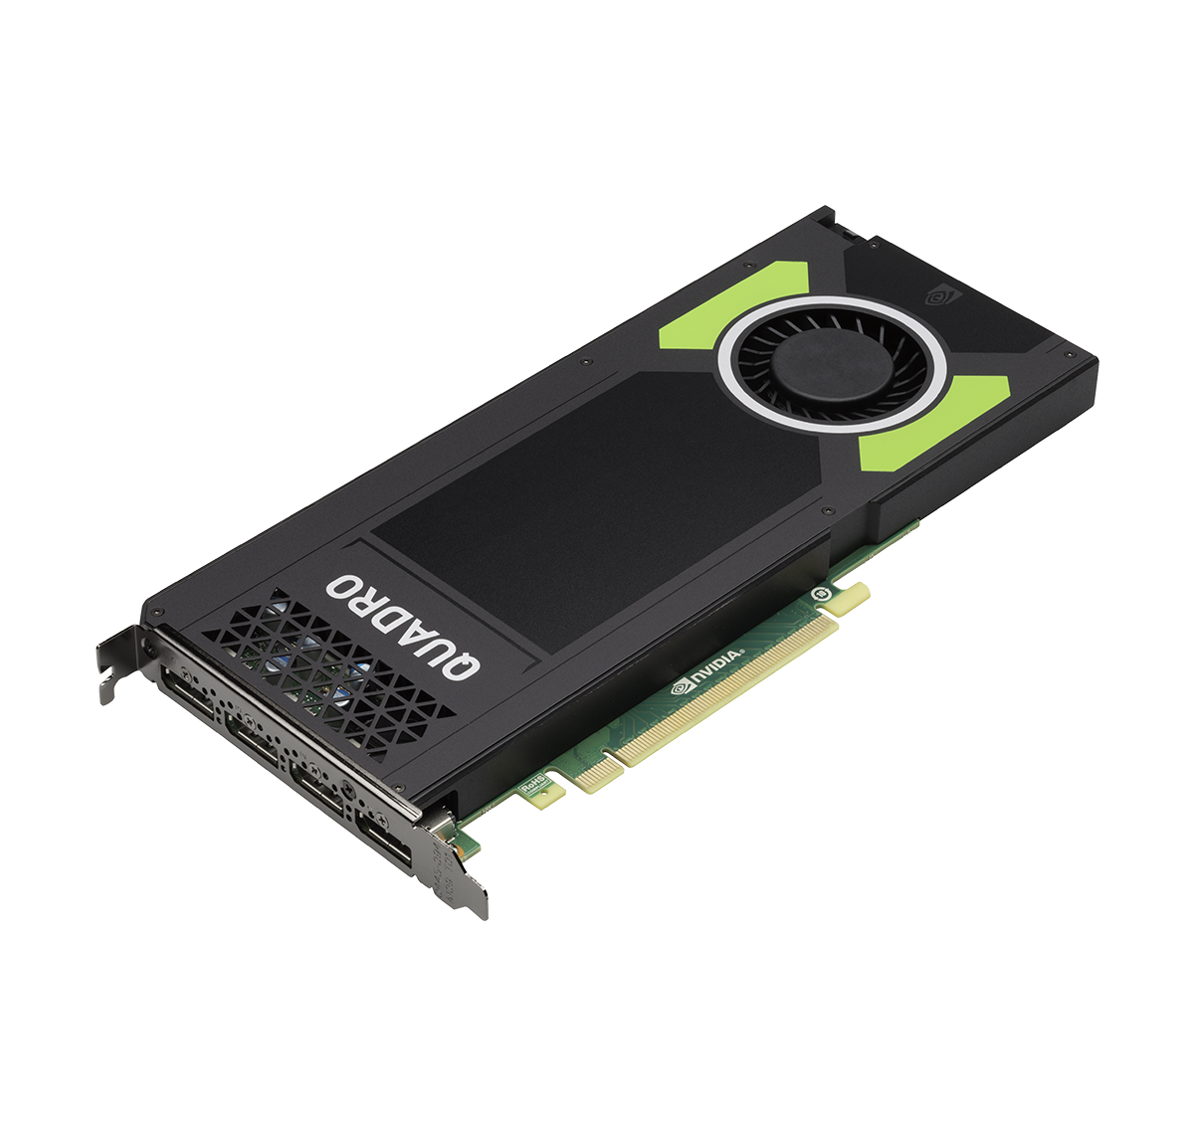
GPUを用いる利点
システム障害の影響を受けにくい
  GPUはCPUやメインメモリから物理的に隔離
  システム起動時にGPUを占有して復旧システムを実行
システムのリソース不足の影響を受けない
  GPUは専用の演算コアやメモリを持っている
GPUメモリ
CPU
メインメモリ
GPU

Slide 9
障害の検知・復旧の流れ
システム障害の検知 [Ozaki et al.’19]
  GPUからメインメモリ上のOSデータを監視し、障害検知時に原因プロセスを特定
システム障害からの復旧
  特定されたプロセスをGPUから間接的に制御することで障害の原因を自動的に除去
  GPUがリモートホストと通信 [金本ら’19] してインタラクティブに復旧を行うことも可能
ホスト
リモートホスト
復旧
システム
GPUDirect
RDMA
GPU

Slide 10
シグナルの疑似送信
GPUからメインメモリ上にあるプロセス情報を書き換えてシグナルが送られた状態に変更
  GPUからプロセスに直接シグナルを送信するのは不可能
  カーネルからプロセスに実行が遷移する時にシグナルが処理されプロセスに配送される
プロセス
障害原因プロセス
制御
killシステムコール
制御
カーネル
書き換え
プロセス情報
復旧
システム
CPU
メインメモリ
GPU

Slide 11
シグナルを用いた復旧例
CPUを使い続けているプロセスにSTOPシグナルを送信して一時停止
  システムのCPU負荷を下げることで応答可能な状態に戻す
大量にメモリを使用しているプロセスにKILLシグナルを送信して強制終了
  メモリを解放させてスラッシングを防ぐことでシステムの応答性を改善
障害
障害
リモートログイン

Slide 12
シグナル疑似送信の実装
シグナル送信のために用いられているカーネルのデータ構造をGPUから書き換える
  シグナルビットマップの対応するビットをセット
  シグナルの未処理フラグをセット
対象プロセスを実行状態にしてカーネルモードに遷移させる
  未実装
障害原因プロセス
制御
カーネル
シグナル番号
0
ビットマップ
1
復旧
システム
フラグ
未処理フラグ
GPU

Slide 13
GPUからのメインメモリアクセス
CUDAのマップトメモリ機構を利用
  メインメモリ全体をGPUメモリ上にマッピング
GPUSentinel [Ozaki et al.’19] が提供するメモリ管理機構を移植
  特殊なデバイスファイルを用いてメモリマッピング
  全メモリが使用中になるのを防ぐ
プロセスアドレス空間
GPUアドレス空間
メインメモリ
CPU
GPU

Slide 14
GPUからのメインメモリ書き換え
復旧システムが書き換え対象のOSデータの仮想アドレスを変換
  対象システムの物理アドレスに変換し、さらにマッピング先のGPUアドレスに変換
GPUがOSデータを自動的にメインメモリからGPUメモリにDMA転送
  復旧システムがGPUメモリ上のOSデータを書き換え
GPUがOSデータを自動的にメインメモリにDMA転送
GPUメモリ
(2)書き換え
メイン
メモリ
(1)DMA
復旧
システム
(3)DMA
GPU

Slide 15
OSデータの透過的なアドレス変換
OSデータを書き換える箇所すべてでアドレス変換が必要
  手動では復旧システムの開発者の負担が大きい
LLView [Ozaki et al.'19] を拡張して自動化
  メモリ読み込み命令に加えて、書き込み命令の前にもアドレス変換処理を挿入
  OSのソースコードをそのまま再利用可能
set->sig[0] |= 1UL << sig;
%3 = bitcast i64* %arrayidx to i8*
%4 = call i8* @g_map(i8* %3)
%5 = bitcast i8* %4 to i64*
store i64 512, i64* %5
:
store i64 512, i64* %arrayidx

Slide 16
GPUfas-VM：VM内のシステム障害の復旧
同様に、仮想マシン（VM）内のゲストOSを間接的に制御することで復旧
  VM内のシステム障害はVM外に影響しないのでGPUは不要
  VM外でプロセスとして復旧システムを動作させる
VMイントロスペクションを拡張してVM外からOSデータを書き換え
復旧対象VM
プロセス
制御
ゲストOS
復旧
システム
VMメモリ

Slide 17
VMのメモリ書き換え
KVMonitor [Nakamura et al.’14] を拡張
  ホストOS上のメモリファイルをVMのメモリとすることでVM外からメモリ監視
  メモリファイルを読み書き可でマッピングすることで書き換えにも対応
メモリ書き換え用に拡張したLLViewをKVM向けに移植
復旧対象VM
プロセス
復旧
システム
制御
ゲストOS
VMメモリ
メモリファイル

Slide 18
実験
GPUfasの有用性を確かめるための実験を行った
  GPUfasを用いたシステム障害からの復旧
  GPUfas-VMを用いたVM内の障害からの復旧
比較
  復旧対象システム内でpkillコマンド
  を実行
復旧対象ホスト
OS | Linux 4.18.0
GPU | NVIDIA GeForce GTX 960
CPU | Intel Core i7-8700
メモリ | DDR4-2667 16GB
スワップ領域 | 5GB
ソフトウェア | CUDA 10.0.130 LLVM 8.0 QEMU-KVM 2.11.2
復旧対象VM
ゲストOS | Linux 4.15.0
割当CPU数 | 1
割当メモリ量 | 2GB

Slide 19
メモリ不足からの復旧
16GBのメモリを使用するプロセスを1つ実行
  スラッシングが発生してSSHを用いたリモートログインに約25倍の時間がかかった
GPUfasを用いてKILLシグナルを疑似送信
  pkillコマンドを実行するより5倍高速に復旧
    コマンド実行時に大量のページングが
    発生したため
  復旧後は正常にリモートログインできる
  ようになった

Slide 20
CPU過負荷からの復旧
yesコマンドをCPUコアの数だけ実行
  CPU過負荷によってUnixbenchのfstimeテストにおいて約40％処理性能が低下
GPUfasを用いてSTOPシグナルを疑似送信
  pkillコマンドより復旧に14ms長くかかった
    対象プロセスの探索に時間がかかった
    可能性
  CPU過負荷はpkillコマンドの実行への影響
  が小さかった

Slide 21
大量のプロセスのシグナル疑似送信
GPUfasを用いて大量のプロセスにKILLシグナルを疑似送信
  プロセスの実行間隔：10msまたは1秒ごと
  実行間隔が短い場合はpkillコマンドより高速
  長い場合はGPUfasのほうが大幅に遅い
    現在の実装ではスケジュールされるまでシグナルが配送されないため
10msごとに実行
1秒ごとに実行

Slide 22
大量のスレッドをもつプロセスへの
シグナル疑似送信
GPUfasを用いて大量のスレッドを持つプロセスにSTOP/KILLシグナルを疑似送信
  スレッドの実行間隔：10msごと
  STOPシグナルはpkillコマンドより高速
  KILLシグナルはpkillコマンドより時間がかかった
SIGSTOP
SIGKILL

Slide 23
VM内の大量のプロセスへの
シグナル疑似送信
GPUfas-VMを用いてVM内のプロセスにKILLシグナルを疑似送信
  プロセスの実行間隔：10msまたは1秒ごと
  実行間隔が短い場合はVMを用いない場合より少し高速
  長い場合はVM内を用いない場合より大幅に高速
    この原因は調査中
1秒ごとに実行
10msごとに実行

Slide 24
VM内の大量のスレッドをもつ
プロセスへのシグナル疑似送信
GPUfas-VMを用いて大量のスレッドを持つVM内のプロセスにSTOP/KILLシグナルを疑似送信
  スレッドの実行間隔：10msごと
  VMを用いない場合と異なり、KILLシグナルもpkillコマンドより高速
    仮想化によるpkillコマンドの実行オーバヘッドが大きいため
SIGSTOP
SIGKILL

Slide 25
関連研究
OOM Killer
  メモリ不足時にカーネル内で原因プロセスを強制終了
  GPUfasはより柔軟な復旧システムを実現可能
Backdoors [Bohra et al.’04]
  リモートホストからRDMAで直接OSデータを書き換えることで復旧
  復旧対象システムのOSの改変が必要
  OSデータを自由に改ざんできるためリスクが高い
Exterior [Fu et al.’13]
  VM外で実行したコマンドによるメモリ更新をVMメモリに反映させることで攻撃から回復

Slide 26
まとめ
OSの挙動を間接的に変更することでシステム障害からの復旧を行うGPUfasを提案
  GPUからメインメモリ上のOSデータを書き換え
  OS自身の機能を用いて障害の原因を除去
  例として、シグナルの疑似送信によりプロセス実行を制御
  プロセスレベル障害から短時間で復旧できることを確認
今後の課題
  シグナル送信先プロセスのスケジューリング
  カーネルスレッドのスケジューリング変更

